Slide 1
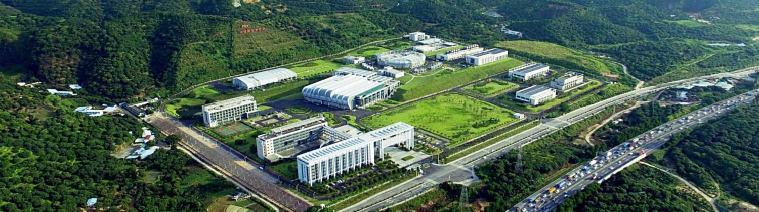

中国散裂中子源
介绍
陈元柏
2019年10月17日

Slide 2
目录
1
中国散裂中子源总体情况
2
中国散裂中子源谱仪建设和规划

Slide 3
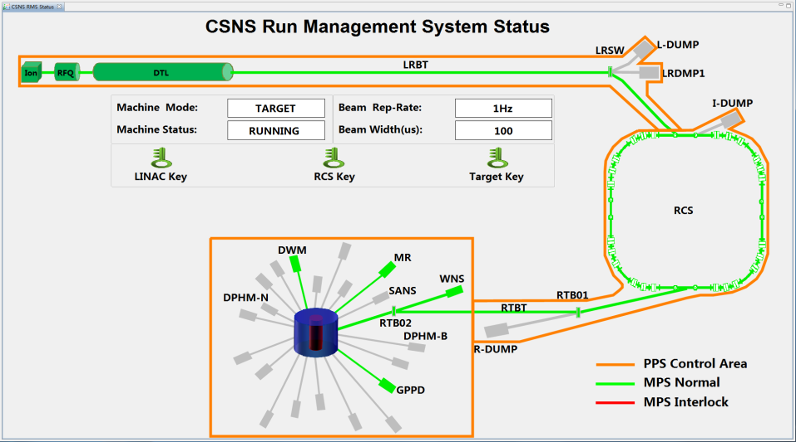
中国散裂中子源建设内容
根据《国家发展改革委关于散裂中子源国家重大科技基础设施项目可行性报告的批复》，主要建设1台80MeV负氢离子直线加速器、1台1.6GeV快循环同步加速器、2条束流输运线、1个靶站、3台中子谱仪及配套设施和土建工程。
主要技术指标 | 一期
质子束功率 (kW) | 100
脉冲重复频率 (Hz) | 25
靶站数 | 1
束流平均流强 (μA) | 62.5
束流能量(GeV) | 1.6
RCS注入能量(MeV) | 80
谱仪数量 | 3
直线加速器
快循环同步加速器
靶站
谱仪

Slide 4
2000年7月 向国家科技领导小组提交的“中国高能物理和
先进加速器发展目标”提出建设散裂中子源
2005年7月 国务院科教领导小组原则批准散裂中子源项目
2007年2月 科学院与广东省签订共建散裂中子源协议，落户东莞
2008年9月 国家发改委批复项目建议书
2011年2月 国家发改委批复可行性研究报告
2011年5月 初步设计报告批复
2011年9月 开工报告批复，工期6.5年
2011年10月 工程奠基仪式
2011年9月~2016年7月 设备加工与制造
2012年5月~2016年8月 土建工程
2014年10月~2017年9月 安装与测试
2017年8月 质子打靶成功获得第一束中子
2017年11月 首轮加速器和靶站谱仪的联合调试，功率达到10kW
2018年3月 工程达到全部验收指标，对用户试开放
2018年4月 第一篇用户实验科学成果文章在Nano Energy发表
2018年8月 通过国家验收，正式对国内外各领域的用户开放
2018年11月 科学技术委员会第一次会议（运行后）召开
散裂子中子源工程重要里程碑
2019年7月 圆满完成首个年度（2018-2019）开放运行任务

Slide 5
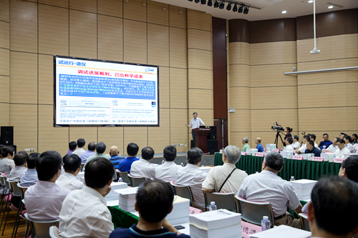
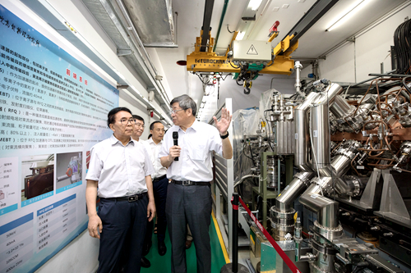
国家验收
2018年8月23日，国家重大科技基础设施中国散裂中子源项目顺利通过国家验收，投入正式运行。历经6年半的紧张建设，中国散裂中子源作为我国首台散裂中子源，粤港澳大湾区首个国家重大科技基础设施，按指标、按工期、高质量地完成了工程建设任务，综合性能进入国际同类装置先进行列，正式对国内外各领域的用户开放。
5

Slide 6
开放运行任务
CSNS顺利通过国家验收后，于2018年9月正式对用户开放。
随着2019年6月26日三台谱仪结束全部用户实验，7月6日加速器结束机器研究，中国散裂中子源圆满完成2018-2019年度开放运行任务。
本评议年度内，CSNS装置运行稳定可靠高效，加速器质子束流打靶功率从10kW提高到50kW，运行总时间6510小时，累计打靶供束时间达到4051小时，期间还按计划开展了机器研究，为进一步提高束流功率和运行效率打下了坚实基础。靶站持续、高效、稳定地输出性能优良的中子束流，中子供束效率超过99.6%。首期三台谱仪完成既定的机器研究任务，根据用户需求，增加了高低温、磁场、高压等多种样品环境，提供了丰富的实验条件。
6

Slide 7
代表性用户
各领域代表性用户单位
锂离子电池材料： 中科院物理所、北京大学、清华大学、香港科技大学
磁性与薄膜材料：中科院物理所、中科院合肥物质科学研究院、
中科院深圳先进技术研究院、上海交通大学、 中山大学
催化材料：中科院大连化物所、中国科技大学、清华大学、北京化工大学
有机太阳能电池：剑桥大学、中科院物理所、华中科大
信息类材料：北科大、 北京大学、中科院物理所
材料辐照损伤：中科院高能所、中山大学
非晶材料：中科院金属所、香港大学、香港城市大学、南京理工大学
新型能源材料：中科院物理所、中科院上海应物所、南方科技大学
航空材料： 钢研院、航材院、北京航空航天大学、 北京科技大学
生物与高分子材料： 中科院化学所、上海光源、 上海交大、中国石油大学
电子器件设备：中航工业、工信部五所、西北核技术院、华为
7

Slide 8
用户成果
2018-2019年度开放了两轮用户课题申请征集，申请非常踊跃，机时供不应求，注册用户超800人，共完成用户课题101个（来自大学54个，研究院所47个，其中香港地区及国外11个）。围绕国际科技前沿和国家重大需求，取得了多项成果：包括新型锂离子电池材料、斯格明子的拓扑磁性、逆自旋霍尔磁性薄膜、高强合金的纳米相、太阳能电池柔性薄膜、芯片中子单粒子效应等，同时也开展了航空材料、可燃冰、页岩、催化材料等初步研究。目前已有12篇用户实验成果论文发表或接收。
CSNS第三轮开放运行计划从2019年9月26日至2020年1月19日，常规课题申请164项，通过56项（含香港、澳门及国外7项），通过率为34%。
8

Slide 9
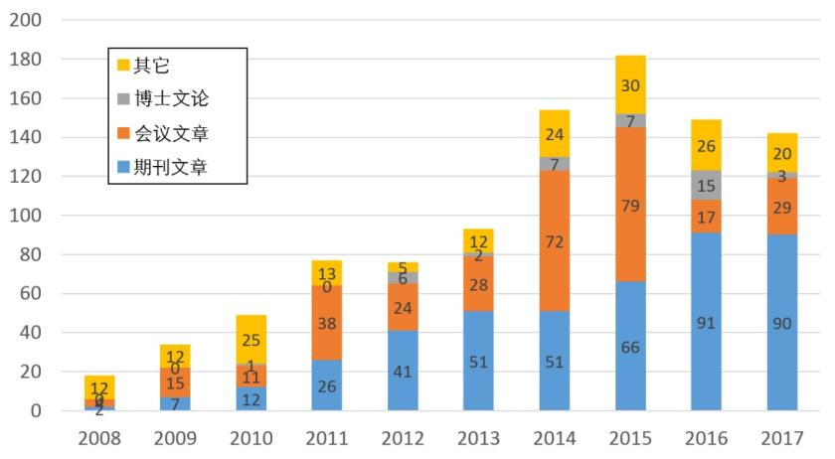
同类装置用户成果对比
日本J-PARC 所有谱仪文章统计
 | 谱仪数量
2008 | 7
2009 | 9
2010 | 11
2011 | 11
2012 | 17
美国SNS 对标谱仪文章统计

Slide 10
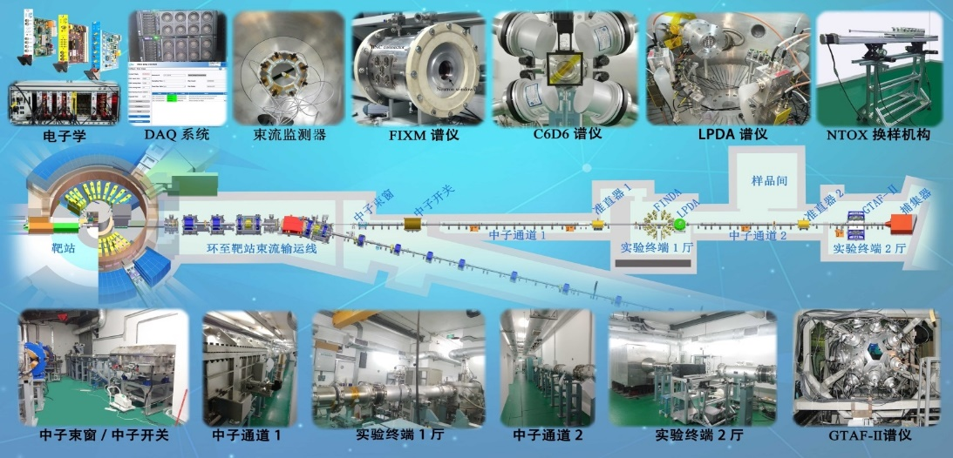
CSNS 反角白光中子实验装置
当前中国唯一的宽谱中子实验装置，国际上流强最高的白光中子实验终端（距靶相同距离），研究领域：
  — 核物理和核技术：核数据测量（中子诱发的核反应截面）：各种反应截面
  （全截面、裂变截面、俘获截面、带电粒子出射等）、中子宏观实验
  — 中子辐射：集成电路的高能中子单粒子效应、材料改性、辐射损伤
  — 探测器标定、中子计量学：具有能谱范围宽、强度高的特点
  — 白光中子共振照相：具有完全元素识别能力的中子照相
10

Slide 11
一期运行 – 反角白光中子源的实验情况
自2018年3月投入运行以来，总共提供近6500小时束流进行各种测试和用户实验，实验用户来自九院、原子能院、北大、上海应物所、航天510所、南开大学、深圳大学、华为等科研院所和公司。
  核数据测量，包括：
    包括中子俘获截面测量（10个核素）：¹⁶⁹Tm, ¹⁹⁷Au, ⁵⁷Fe, ^{nat}Se, ⁸⁹Y, ^{nat}Er/¹⁶²Er, ²³²Th, ²³⁸U, ⁹³Nb
    全截面测量（2个核素）：¹²C, ²⁷Al
    裂变截面测量（4个核素）：²³⁵U, ²³⁸U, ²³⁶U, ²³²Th
    带电粒子出射测量（3个核素）：⁶Li(n, x), ¹⁰B(n, x), n-p scattering
  国防探测器标定实验和中子照相实验: 10个
  辐射效应实验约12批次
    国防芯片、华为手机芯片、航天航空芯片，几百个样品；
    新型黑磷半导体材料辐照改性、高能物理探测器晶体辐照效应
11

Slide 12
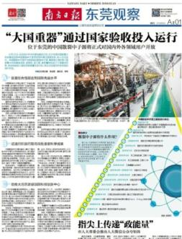
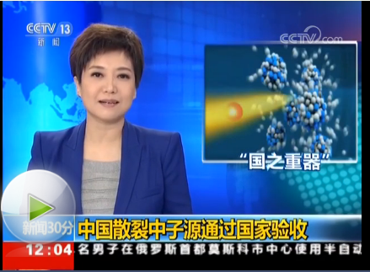
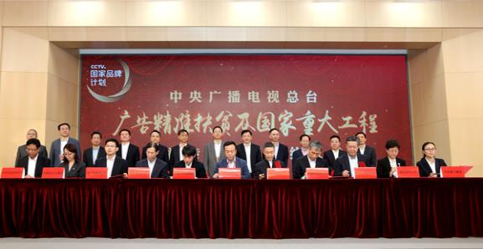
媒体关注
中国散裂中子源通过国家验收，中央电视台、新华社、中新社、《人民日报》等近二十家中央和地方主流媒体进行报道
与载人航天、深海探测、高铁复兴号等一起入选“CCTV国家品牌计划-国家重大工程公益传播”项目，项目公益广告在央视热播
在北京分院的组织下，多家媒体对工程涌现的典型人物和事迹进行深挖和报道，讲述生动的“散裂故事”
获得港澳地区和境外媒体密切关注：接待澳门葡英文媒体粤港澳大湾区参访团、东南亚媒体团、“粤港澳媒体湾区行”等媒体活动
此外，中国散裂中子源得到《光明日报》、《中国科学报》、央视中文国际频道、中新社、广东卫视等报道30余次

Slide 13
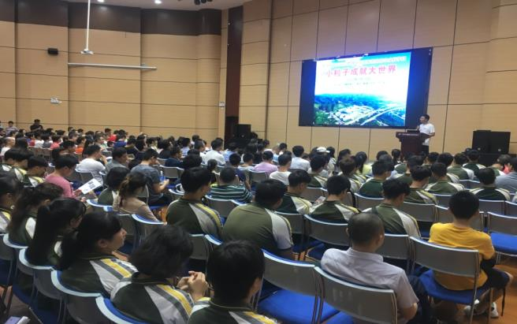
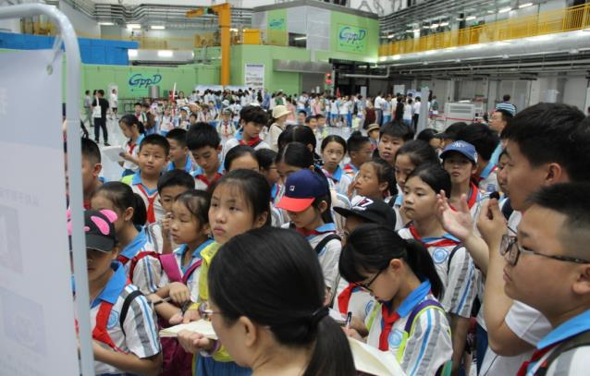
科普工作
据统计，本评议周期内高能所东莞分部接待参观人数约2万人。其中，接待52批港澳地区公众来访参观的团组，共计3000余人次；20批国外来访参观的团组，共计300余人次。
2019年5月19日上午，中科院高能所东莞分部第二次公众科学日活动面向社会公众开放，今年的主题为“小粒子成就大世界”。当天场面火爆，共接待公众参观约6000人。
进行了多场科普讲座。
第二次公众科学日讲座
第二次公众科学日装置区参观

Slide 14
2018年9月1日~2019年8月31日运行工作
CSNS计划与实际运行时间对比表
主体/系统名称 | 计划总机时（小时） | 实际完成（小时） | 其中（小时） |  |  |  |  |  |  |  |  |  | 国际同类先进设施运行数据
 |  |  | 运行准备 |  | 供束（实验）机时 |  | 机器研究 |  | 故障机时 |  | 其他
 |  |  | 计划 | 实际 | 计划 | 实际 | 计划 | 实际 | 计划 | 实际 | 计划 | 实际
加速器 | 5694 | 6510 | 1000 | 870 | 3262 | 4051 | 962 | 1129 | 470 | 368 | 0 | 92 | 5900
靶站 | 5402 | 6253 | 1099 | 1998 | 3204 | 4051 | 866 | 191 | 233 | 13 | 0 | 0 | 3980
谱仪-通用粉末衍射仪 | 3336 | 4051 | 73 | 39 | 2298 | 2807 | 864 | 1185 | 100 | 20 | 0 | 0
谱仪-多功能反射仪 | 3336 | 4051 | 73 | 33 | 2138 | 2762 | 1024 | 1241 | 100 | 15 | 0 | 0
谱仪-小角散射仪 | 3336 | 4050 | 73 | 48 | 2164 | 3130 | 998 | 783 | 100 | 89 | 0 | 0
反角白光中子实验装置 | 3336 | 4051 | 50 | 25 | 2950 | 3275 | 500 | 742 | 100 | 9 | 0 | 0
1# 厅实验 |  |  |  |  | 1600 | 1650 | 200 | 269
2# 厅实验 |  |  |  |  | 2400 | 2652 | 300 | 473
公用设施-供配电 | 8600 | 8616
公用设施-水冷 | 6958 | 7776
公用设施-空调及空压 | 8760 | 8760
注：国际同类先进设施运行数据，以J-PARC2017年度运行数据为参考
14

Slide 15
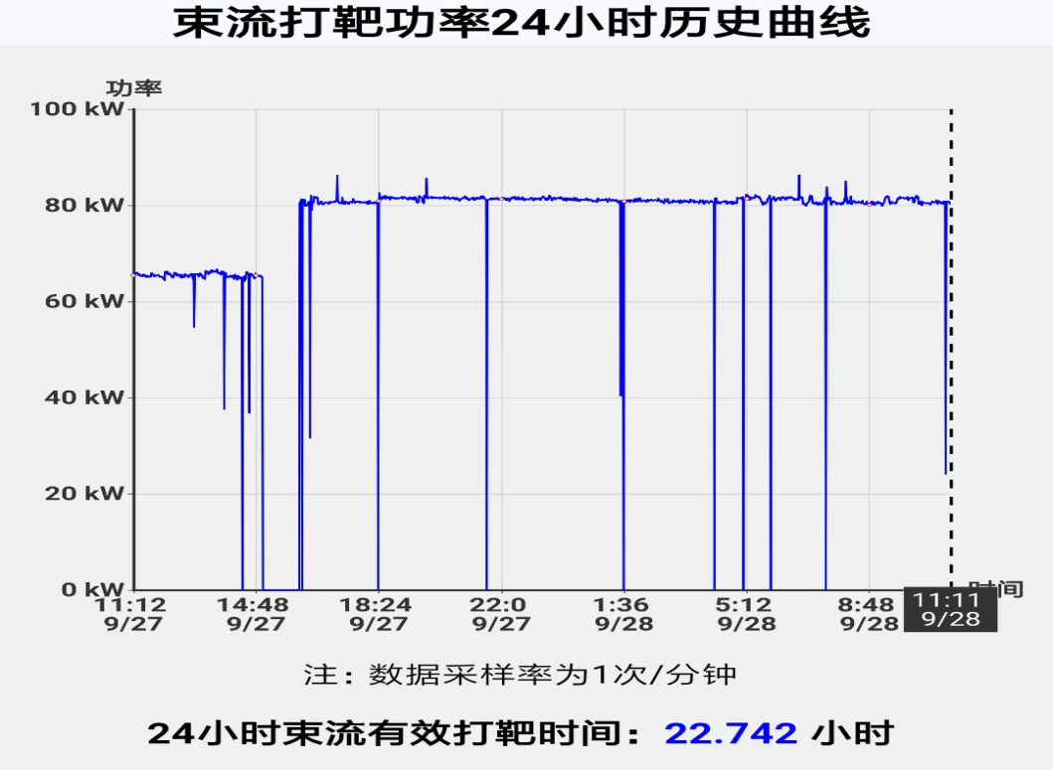
加速器功率提升
80KW运行：2019年9月27日，CSNS束流功率达到80kW，后续将在80kW束流功率下运行，提前实现了今年计划的束流功率提升目标
15

Slide 16
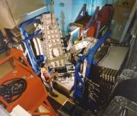
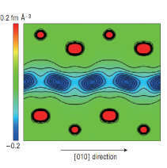
中国散裂中子源的重点布局
围绕中子手段的特性，解决面向世界科技前沿、国家重大需求、国民经济主战场的问题。
面向世界科技前沿
  物质磁性前沿研究（ 磁性材料、量子材料 等）
面向国家重大需求
  航空航天材料（发动机叶片、叶盘等）
  高强度结构材料（未来超级钢、高性能合金、金属玻璃等）
  天然能源资源（可燃冰、页岩气等）
  催化材料
  核数据测量
  芯片单粒子效应
面向国民经济主战场
  新能源电池（锂离子电池、燃料电池、储氢材料等）
  信息类磁性薄膜
16
Notes:
这里应该列第一页重要方向的相应国内重要团队，没看见有人反馈，是否需要补充

Slide 17
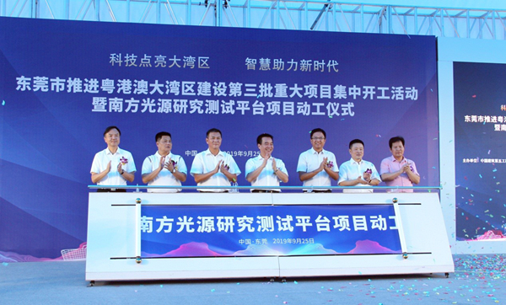
南方光源研究测试平台项目启动建设
2019年9月25日，南方光源研究测试平台项目动工仪式在广东东莞举行。南方光源研究测试平台项目将紧密围绕南方光源项目及相关技术，开展前瞻性和系统性的研究工作，进行关键核心设备的研发，提升自主创新能力和国产化率，为优化设计方案提供依据，为未来南方光源的建设、运行和不断发展提供有力的技术支持和保证，同时为将来布局更多大科学装置提供技术支撑。
项目建设单位为中科院高能物理研究所散裂中子源科学中心，总投资约5.87亿元，建设周期为2年，预计2021年完工。

Slide 18
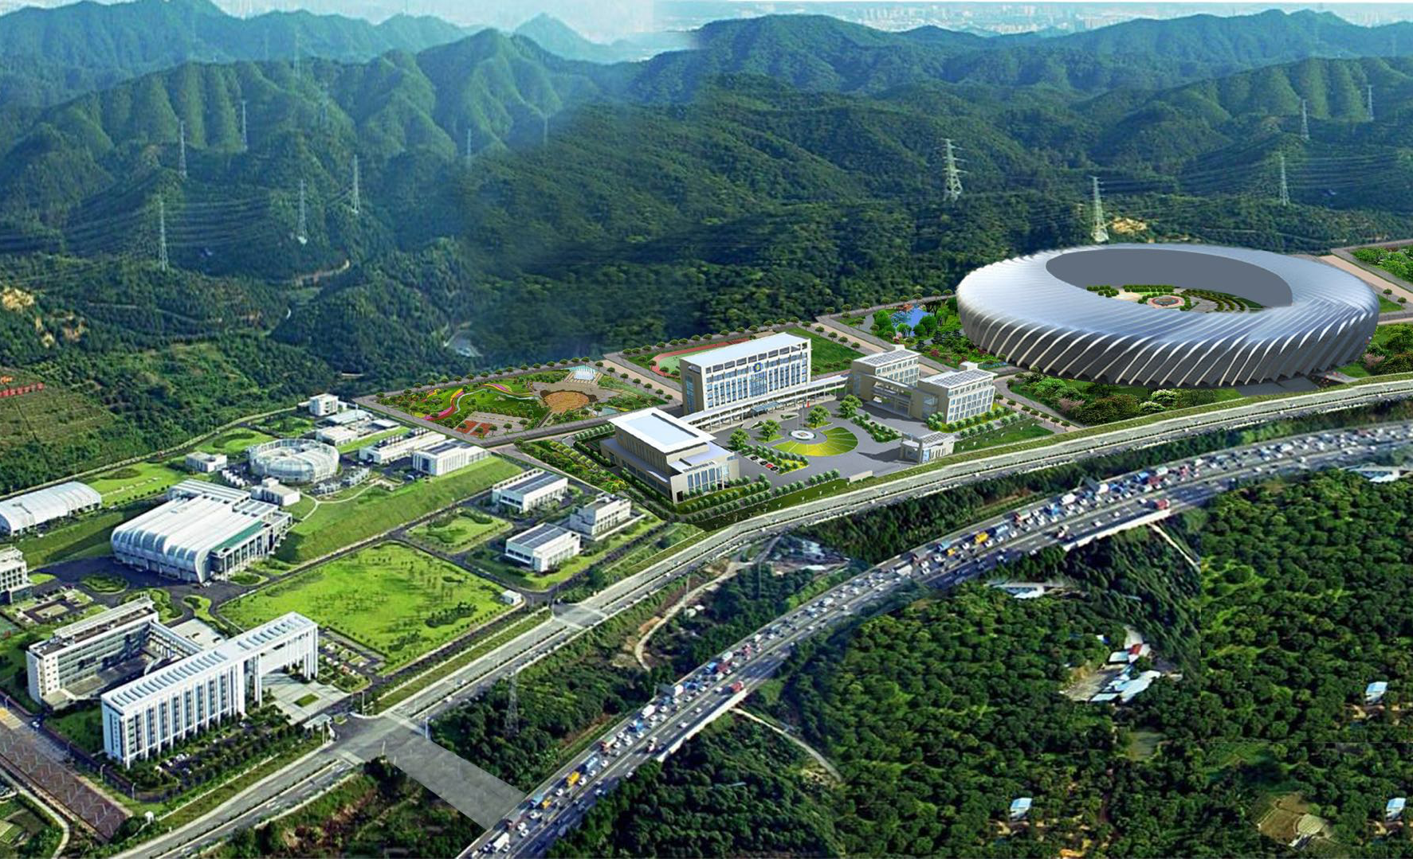
  CSNS西边预留了600亩地，建设南方光源的理想地点，可以利用高能所东莞分部的队伍和技术基础。
计划 – 南方先进光源效果图

Slide 19

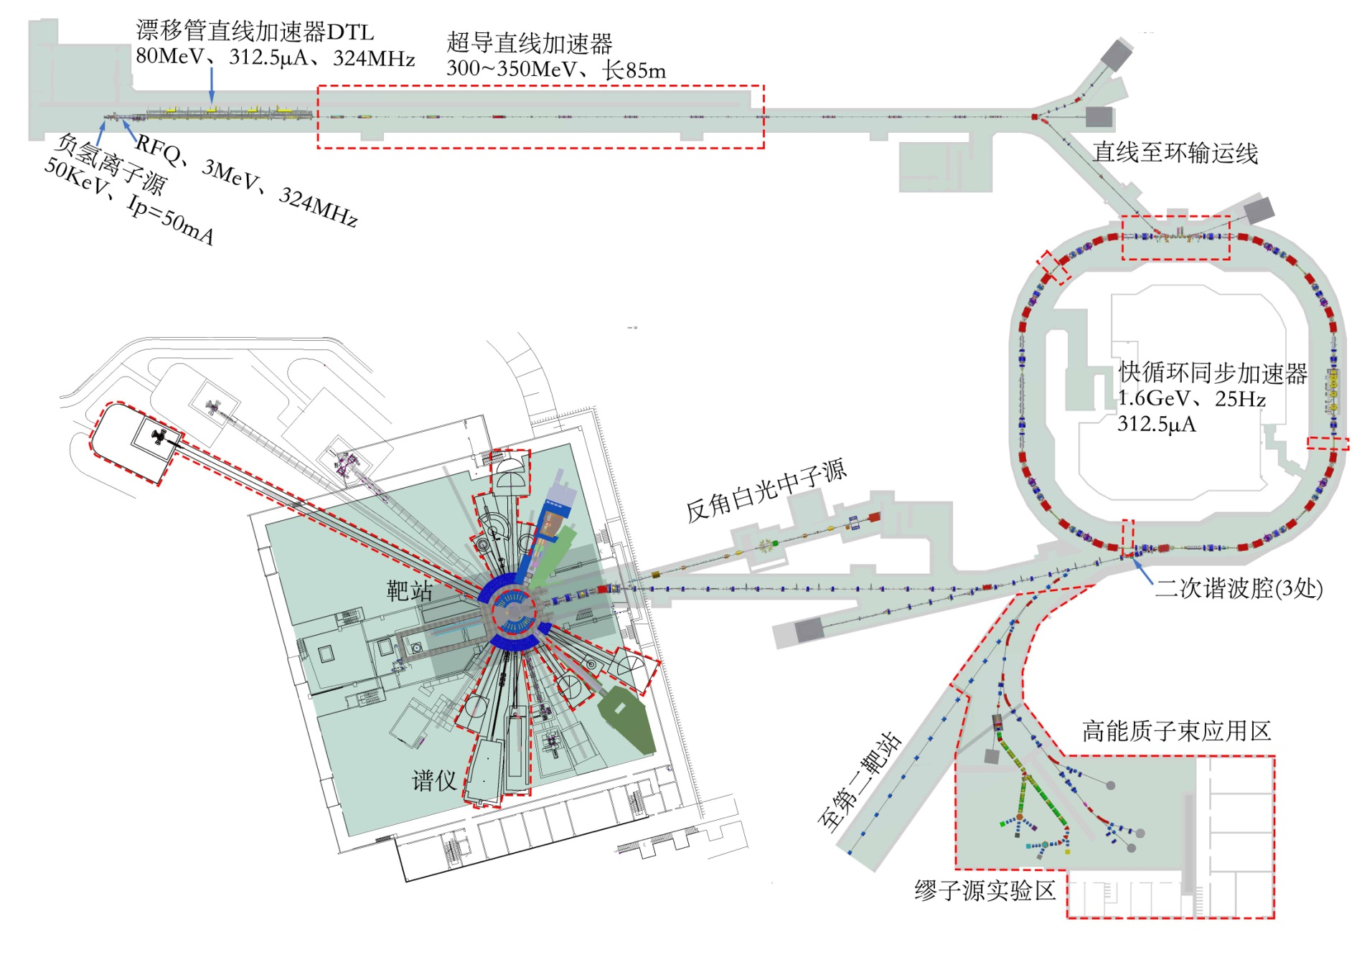
中国散裂中子源– 总体规划
CSNS二期系统构成示意图
19

Slide 20

中国散裂中子源– 二期建设内容
中国散裂中子源二期工程主要建设：
11台中子散射谱仪，1条缪子束线和高能质子束应用终端，配置先进的实验辅助设施，
加速器束流功率升级到500kW；
升级靶站，满足500kW束流功率运行的要求；
改造和建设配套的通用设施和土建工程。
CSNS一、二期总体技术指标对比表
 | 一期 | 二期
打靶质子束功率 (kW) | 100 | 500
脉冲重复频率 (Hz) | 25 | 25
束流平均流强 (μA) | 62.5 | 312.5
束流能量(GeV) | 1.6 | 1.6
RCS注入能量(MeV) | 80 | 300
谱仪数量 | 3 | 11
建设方案经过专家评审，获得科技委专家支持：
▬ 规划基本合理
▬ 符合用户需求
▬ 国际先进
20

Slide 21
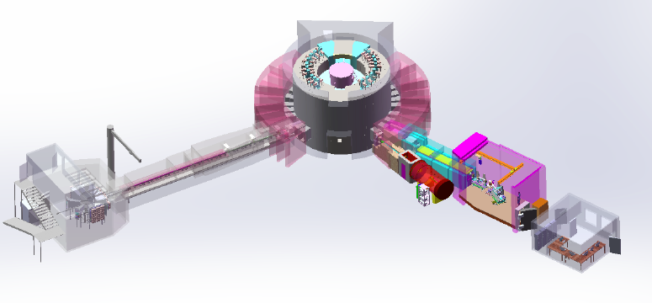
中国散裂中子源– 谱仪规划
一期建设3台谱仪，申请“十四五”建设11台谱仪
10B 预留
背散射非弹性谱仪
预留
大气中子辐照测试谱仪
工程应力谱仪
中子物理散射仪
8A 预留
能量分辨中子成像谱仪
7 预留
微小角谱仪
弹性漫散射谱仪
逆几何化学谱仪
高能直接几何非弹性谱仪
多物理谱仪
预留
液体反射仪
通用粉末衍射仪
低能直接几何非弹性谱仪
单晶衍射仪
多功能反射仪
小角散射仪
直接几何极化非弹性谱仪
质子束
窄化退耦合液氢慢化器 (20K）
耦合液氢慢化器(20K)
退耦合水慢化器（300K)
退耦合液氢复合慢化器 （20K）

Slide 22
CSNS中子谱仪总体规划(续)
基本准则：弹性中子谱仪能表征实空间尺度在10⁻¹²~10⁻⁶米范围的微（介）观结构，中子成像扩展到~10⁻²米；非弹性中子谱仪能表征能量范围在10⁻⁶~10 eV范围内的微观运动；
参考国际同类装置的谱仪布局，根据我国用户的发展和要求，多次内部讨论和改进。多次在国际顾问委员会会议和科技委员会会议汇报，并得到肯定。
部分中子孔道将通过分束技术在同一孔道上建设两台不同的谱仪。
用户合作谱仪正抓紧建设，二期谱仪立项正稳步推进。
22

Slide 23
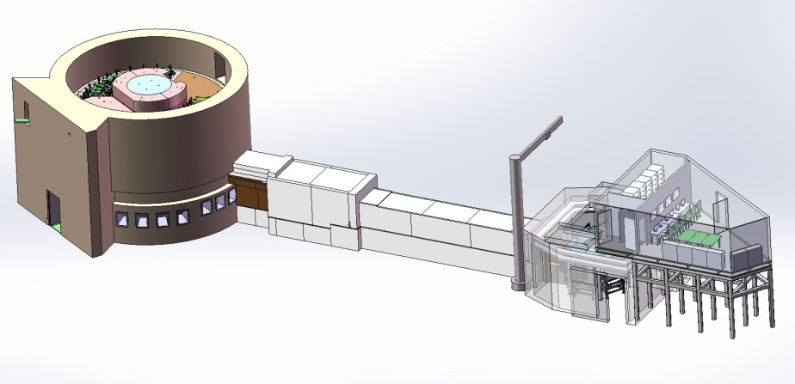
中国散裂中子源-----通用粉末衍射仪（GPPD）
设计目标:
  晶体结构和磁结构测定
  最佳分辨率 Δd/d ~ 0.2 %
  克级重量的样品，数据采集时间可在10分钟以内
  方便加载不同的样品环境
Moderator |  | DPHM（20 K）
Bandwidth(Δλ) |  | 4.5 Å
Max. Beam Size |  | 40(h)×20(w) mm
Flux at sample position |  | ~10⁷ n/cm²/s
Best Resolution(Δd/d) |  | 0.2 % at 2θ =150°
Guide |  | Taper focus, m=3
Source to sample distance L1 |  | 30 m
Sample-detector distance L₂ | 2θ =150° | 1.4 m
 | 2θ =90° | 2.0 m
 | 2θ =15° | 2.0 m

Slide 24
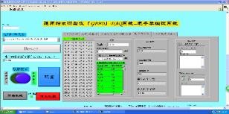
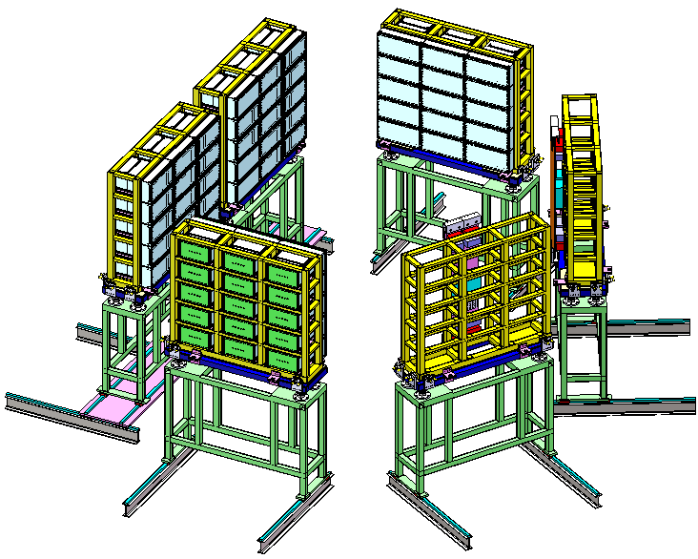
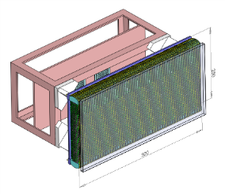
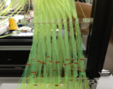
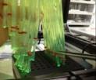
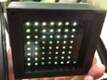
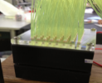
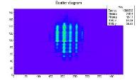
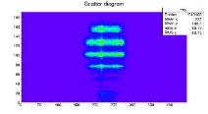
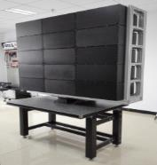
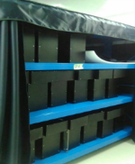
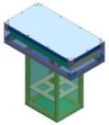
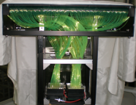
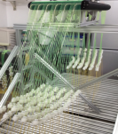
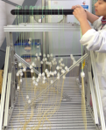
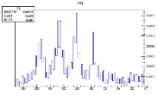
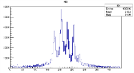
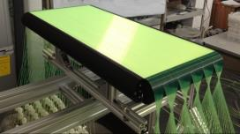
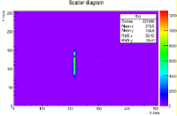
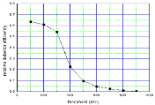
中国散裂中子源-----GPPD中子探测器
GPPD-闪烁体中子探测器阵列
数据获取界面
Double layer Scintillator
⁶LiF/ZnS（Ag）
MA-PMT
探测器二维成像
WLS fiber
探测器阵列在谱仪散射室内的排布
探测器位置分辨@中子束线
探测器中子探测效率
国际上首次大规模采用此种结构的闪烁体探测器，本团队自主设计研制并掌握全部知识产权。
探测器设计上首次创新的采用多阳极光电倍增管及ASIC电子学数字化读出；
大规模闪烁体探测器阵列将成为大空间覆盖中子谱仪探测器的重要候选者。
3*5探测器阵列
完成的40台探测器单元
一体化的探测器单元结构，前端数字化和高度集成化设计，安装维护快速方便；
探测器可实现大面积拼接，可望在中子散射和成像等方面有广阔的应用前景。
探测器位置分辨可达2mm，探测效率好于50%@2Å；
各项关键技术指标能够很好的满足散裂工程对大面积中子探测器的需求。
独特的探测器制作工艺，获得3项发明专利和2项实用新型专利；

Slide 25
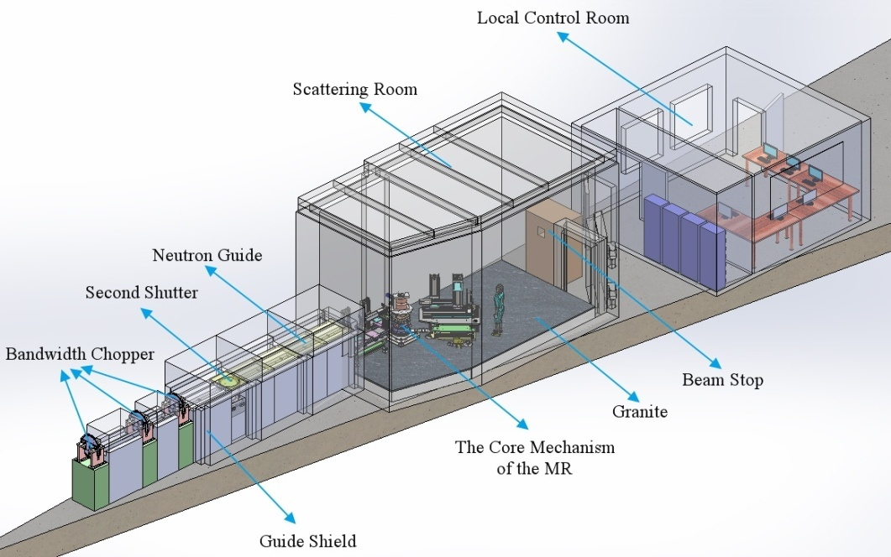
中国散裂中子源-多功能反射仪（RM）
  设计目标:
  适合固态膜的垂直样品几何结构
  反射测量为主，兼顾衍射
  最佳分辨率 ΔQ/Q < 1%
  具备极化分析能力
  非镜面反射测量
  掠入射小角散射功能
Moderator | CHM (20 K)
Bandwidth（Δλ） | 6 Å
Guide | Bender+Sraight+Taper 40 × 60 → 20 × 30 mm²
SS distance L1 | 19.5 m
SD distance L2 | 2 m
Sample table | 6-axis movements
Polarizer/analyzer | Supermirror type
Detector | 2D position-sensitive detector Position resolution: 2 mm
主要功能有：
1) 固体薄膜的中子反射率测量；
2) 磁性薄膜的极化中子测量；
3) 原位薄膜材料的生长及其中子反射率测量；
4) 非镜面反射特性研究；
5) 掠入射小角散射
6) 液体表面及有机功能材料的反射率测量
7) 中子超镜薄膜测量。

Slide 26
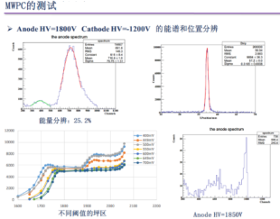
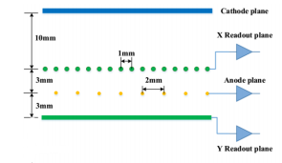
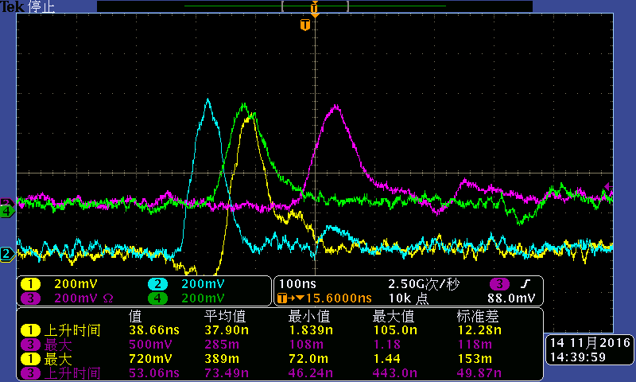

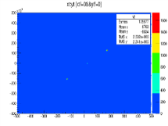
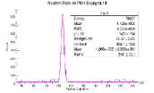
中国散裂中子源-----MR中子探测器
MR-基于³He气体高气压MWPC中子探测
自主创新-基于延迟块读出的MWPC中子探测器
单层探测器示意图
二维方向 4路读出信号@alpha源
³He气体循坏净化系统
三点时间差对位置的标定@alpha源
位置分辨1mm@ alpha源
有效面积 | 200mm×200mm
工作气体 | 90% Ar+10% CO₂(流气式)
阴极窗 | 涂硼1μm
阳（阴）极丝 | 25μm(50μm)镀金钨丝
阳（阴）极丝丝距 | 2mm(1mm)
读出电子学 | 时间差法
高气压室⁴He气体保压
  高气压室体采用银丝密封方案，以及单向阀式的气体循环净化系统，实现探测器8.5atm工作气压，以及³He气体的有效循坏利用。
  探测器通过烘烤、杂质气体清除、检漏、高气压保压等流程检测。
  本团队自主设计研制，并掌握全部工艺以及知识产权。
  利用高气压³He气体，很大的提高热中子的探测效率。
  采用重心法读出电子学方案，实现中子的高位置分辨。
E字成像@ 中子源
利用¹⁰B作为中子转换材料，造价低，在中子探测器研制方面，有很大的前景。
利用延迟块时间差法，可以很大的减少探测器的电子学路数。
独特的探测器结构与有效的探测方法，获得2项发明专利。

Slide 27



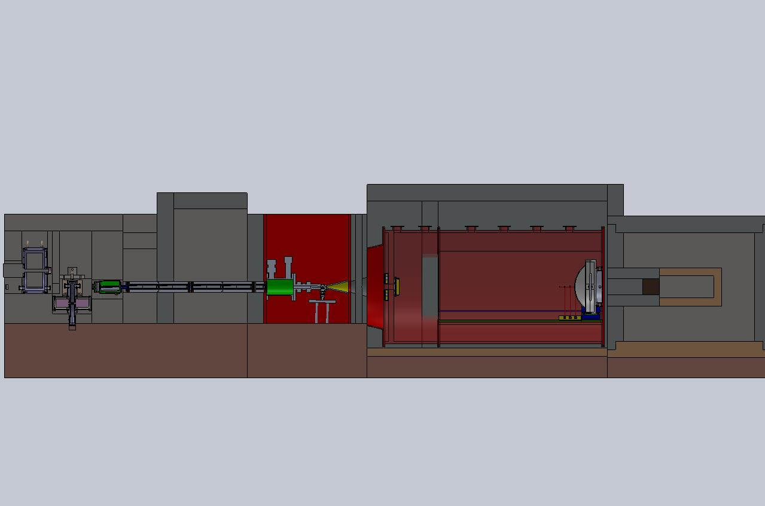
中国散裂中子源-小角散射仪（sans）
  设计目标:
  高可信度数据范围: 0.01~0.5 Å-1
  Qmin处分辨率由于~30%
  样品尺寸可调整
  较大的样品加载空间
Moderator | CHM（20K）
MS distance | 14 m
SD distance | 1~5 m
Detector
Effective area | 50×50 cm²
Resolution | 1 cm (FWHM)
Δλ | 0.4-8 Å
q range | 0.004-3.4 Å⁻¹
小角散射谱仪用于探测物质体系在1～100nm尺度内的微观和介观结构。它的实验应用范围将包含化学，物理，生物，材料，地质等广泛学科，服务于国家能源，环境，生物和新材料等诸多高科技研发领域。
Target shielding
Beam shielding
moderator
Double disk band width chopper
frame overlapping mirror
shutter
Fast switch
detector
beam dump
collimator
T0 chopper
slit
monitor
Sample chamber
Scattering chamber
0
6
6.7
7.57
7.8
12
16
（m)

Slide 28
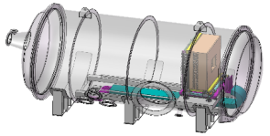
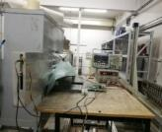
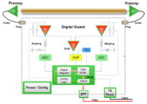
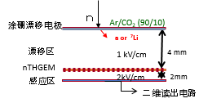





















中国散裂中子源----SANS-中子探测器
SANS -二维位置灵敏³He管阵列探测器
CSNS-二维高通量中子束流监测器
SANS散射腔
读出电子学框图
监测器结构
监测器正面
监测器背面
探测器正面
中子探测效率
陶瓷GEM膜
高压保护接头
低温密封焊接
探测器输出电荷谱
FWHM: 2.75±0.01 2.66±0.01 2.91±0.01
陶瓷GEM膜
¹⁰B₄C漂移电极
波长@TOF
二维成像
探测器位置分辨和位置线性
在国际上原创性发明了中子探测专用陶瓷GEM膜。
国内首台自主研制的二维中子束流监测器，具有完全自主知识产权。
获国家自然基金仪器专项、重点、面上项目及国家重大研究计划支持
国内首台自主研制的小角中子散射谱仪(SANS)探测器。
国际上首次采用低温密封焊接³He管保护接头，实现探测器可工作在全范围真空环境。
探测器位置分辨好于8mm，探测效率好于60%@2Å；
各项关键技术指标完全满足散裂工程对大面积中子探测器的需求。
探测器位置分辨好于3mm，中子注量率高达10⁹n/cm².s
各项关键技术指标完全满足散裂工程对中子束流监测器的需求。

Slide 29


多物理谱仪（建设中）
多物理谱仪能够对复杂散射系统的细节以及约束模型进行深入的研究。应用范围包括了：化学工程，原油以及煤气回收，环境科学，可再生能源，分离技术，食品安全，生物以及药理学等方面。
① 束线位置：中国散裂中子源谱仪大厅16号线；
② 慢化器类型：退耦合水慢化器 ；
③ 第一飞行距离：L1=30米 ；
④ 第二飞行距离 : L2 = 1~3米；
⑤ 波长范围：0.1~3 埃 ；
⑥ Q范围：0.1~50 埃⁻¹；
⑦ 探测器：高探测效率He3探测器；
⑧ 最佳Q分辨率：0.3%；
⑨ 样品处中子通量：~10⁷ n/s/cm²
29

Slide 30


高压谱仪
高压粉末衍射谱仪的主要功能是极端条件下（高压+温度变化）研究物质的性能。将为高压中子科学前沿研究、研发新型能源和功能材料、凝聚态物理、地质、生命科学提供强有力的探测手段
项目名称 | 设计指标参数
慢化器 | DWM
样品到探测器距离 | 衍射：1-1.5m 成像：~2m
样品位置最大束斑尺寸 | 衍射：20mm×20mm 成像：40mm×40mm
分辨率 | ~0.6%
样品位置通量 | 衍射：~10⁷ n/cm²/s 成像：~10⁶ n/cm²/s
d值覆盖 | 0.5-5 Å
多尺度成像分辨率 | 50-100 microns
主要样品环境设备 | 360TAP压机，PE Cell， Zap Cell，气/液压腔，低温样品环境，高温样品环境，磁场
衍射探测器：3He PSD(水平：2θ=90±12.5º;竖直：χ=0±35º)
成像探测器:中子衍射增强+CCD，分辨率50-100 m

Slide 31



工程应力谱仪
工程应力谱仪主要功能是测定工程材料与工程部件的力学性能，可以获得被测物体的应力与应变分布图和晶体织构、材料的动态凝固过程、化学成分分布以及原位动力学反应等相关信息
  Active area 100×200mm²
Range of wavelength: 0.5~6 Å; Δλ=3.1Å @25Hz
Radial collimators: 1,2,3,4mm
Main Detector:
  ZnS/LiF(Ag), （horizontal coverage angle, ±15°, vertical coverage angle, ±20 ）
  pixel size, 3~4 mm (H)×150~200 mm (V)
Resolution（Δd/d）: 0.25%@2θ=90° at high solution mode
0.5%@2θ=90° at high intensity mode
Neutron intensity（@sample positon/100KW): 10⁶-10⁷n/cm2/s
Sample table size：2000 mm*2000 mm；
31

Slide 32


大气中子谱仪
大气中子辐照谱仪的主要功能是加速测试新电子材料、半导体器件、集成电子系统及功能材料等的的单粒子效应、电离总剂量效应以及位移损伤效应等辐射效应，评价材料工艺、器件结构及集成电子系统的可靠性与耐中子辐照性能。可为我国在国防、航空航天、核电、医疗、交通、高性能计算等领域提供先进的大气中子加速测试与科研平台。
中国散裂中子源大气中子束线能谱与JEDEC测量数据对比
大气中子辐照试验平台示意图
中子束流监测技术主要指利用U-235/U-238裂变电离室、金刚石探测器、位置灵敏多丝正比室、Bonner多球能谱仪、中子活化设备与中子影像设备等完成对大气中子试验平台中子束流参数的监测。主要测量指标包含中子能谱、中子注量与中子强度的空间分布
32

Slide 33
结束语
CSNS高质量完成建设任务并对用户开放运行。装置运行稳定可靠高效，运行总时间6510小时，累计打靶供束时间达到4051小时，加速器故障率仅为5.65%，CSNS束流运行功率达到80kW，为进一步提高束流功率和运行效率打下了坚实基础。
首期三台中子散射谱仪和白光中子源运行良好，不断优化、提高谱仪性能，拓展提升研究能力，新谱仪设计、建设进展顺利。开放运行逐步走向正规，用户申请非常踊跃，机时供不应求，前两轮运行共完成用户课题101个，其中来自香港地区以及国外的用户课题11个。第三轮用户课题申请数量相比上一轮大幅增加。
南方光源平台开始建设，散裂二期也在规划中。粤港澳大湾区大科学平台正在建设中。
33

Slide 34

敬请批评指正，谢谢 ！

